Slide 1
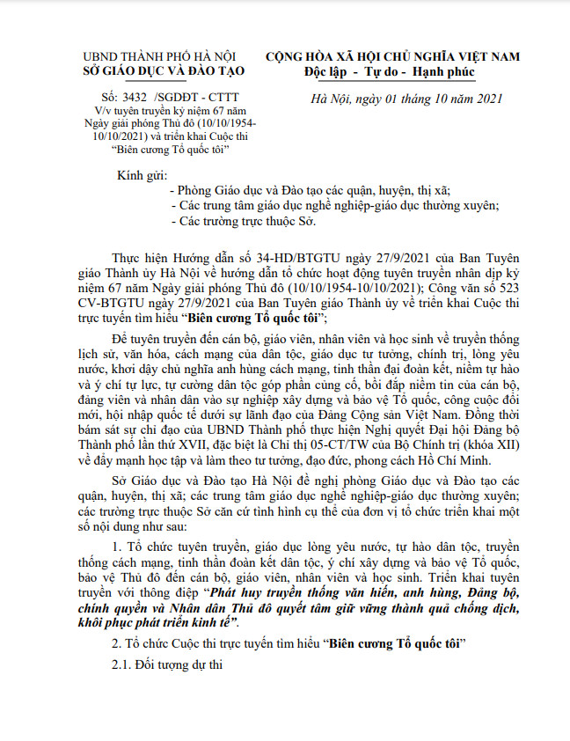
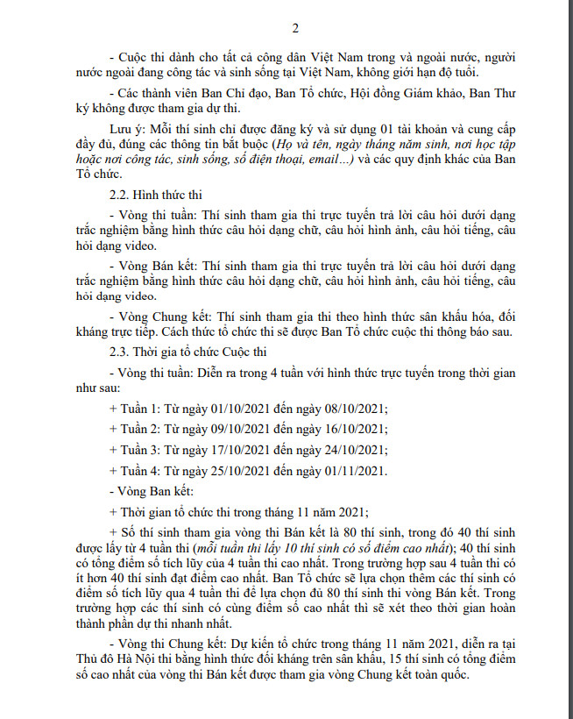

Slide 2
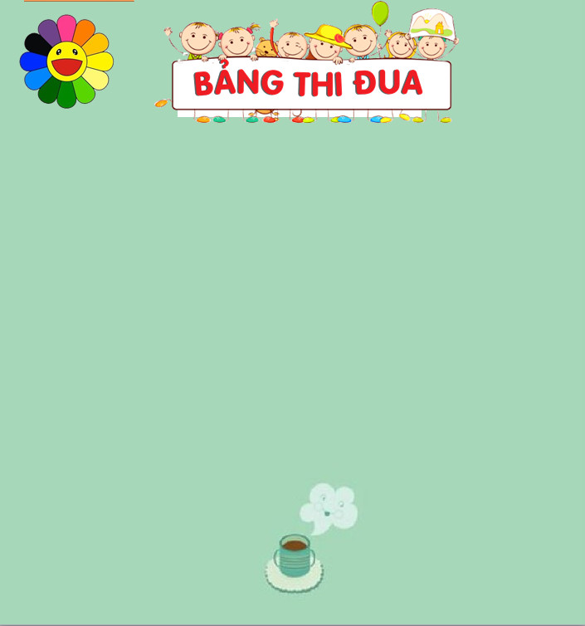


Triệu Hà Bích Hạnh | +1
Hoàng Ngọc Hoa
Thiều Gia Hân | +2
Nguyễn Ngọc Hiếu | +2
Đào Nhã Khanh | +1
Đặng Gia Linh | +2
Nguyễn Lê PhươngLinh | +1
Lê Phương Tuấn Minh
Nguyễn Trà My
Trần Khánh Nam
Nguyễn Minh Ngọc
Trần Thị Kim Ngọc | +1
Triệu Linh Nhi | +1
Trần Linh San | +1
Nguyễn Tấn Sang | +3
Hoàng Lê Kim Sơn | +2
Nguyễn Văn Tiến
Phùng Chí Thành | +1
Phan Hoàng Thanh Thảo | +2
Lê Huy Gia Thịnh
Nguyễn Anh Thư | +3
Phạm Anh Thư
Nguyễn Bảo Uyên | +3
Vũ Trí Vinh | +1
Nguyễn Huy Vũ | +1
Nguyễn Bảo Yến | +1
Ngụy Minh Vũ
Nguyễn Trường Xuân | +2
Họ và tên
Ninh Nguyễn Bảo An | +1
Đỗ Khánh An | +1
Đỗ Ngọc An
Đào Bảo Anh | +1
Hà Diệu Anh
Nguyễn Phương Anh
Nguyễn Đào Châu Anh | +2
Nguyễn Văn Chung Anh | +2
Phí Tú Anh | +3
Phạm Nguyệt Anh | +1
Trần Diệp Anh
Trần Nam Anh | +1
Tăng Diệp Anh
Tường Tâm Anh | +2
Dương Minh Châu | +1
Đỗ Ngọc Minh Châu | +2
Nguyễn Ngọc Minh Châu | +1
Nguyễn Ngọc Hà Chi | +1
Cao Mỹ Chi | +2
Trần Thùy Chi | +2
Bùi Anh Duy | +2
Nguyễn Anh Duy
Phạm Bạch Dương | +3
HỌC TẬP VÀ LÀM BÀI TẬP NGÀY 12/10.

Slide 3
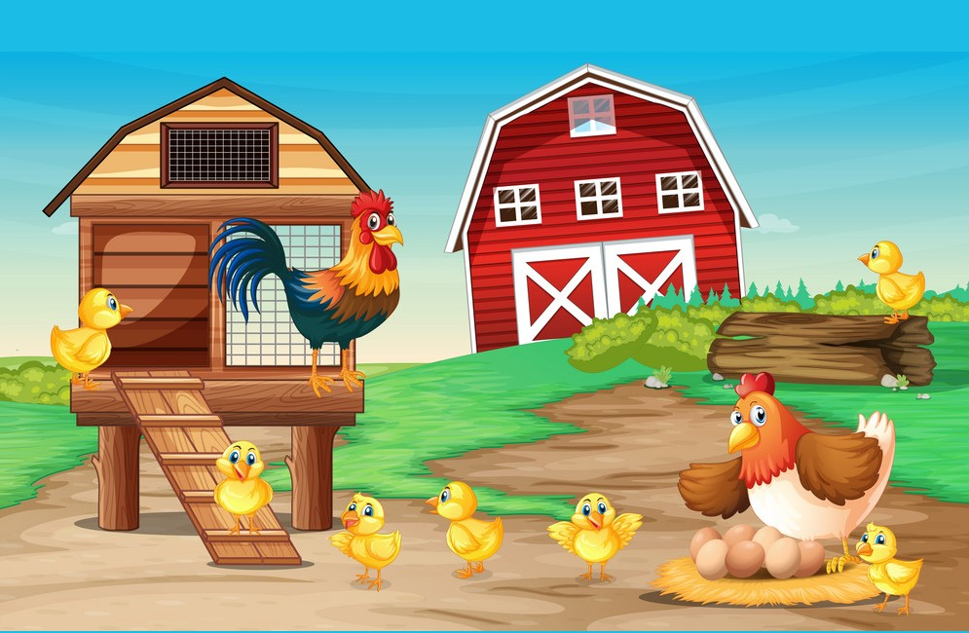



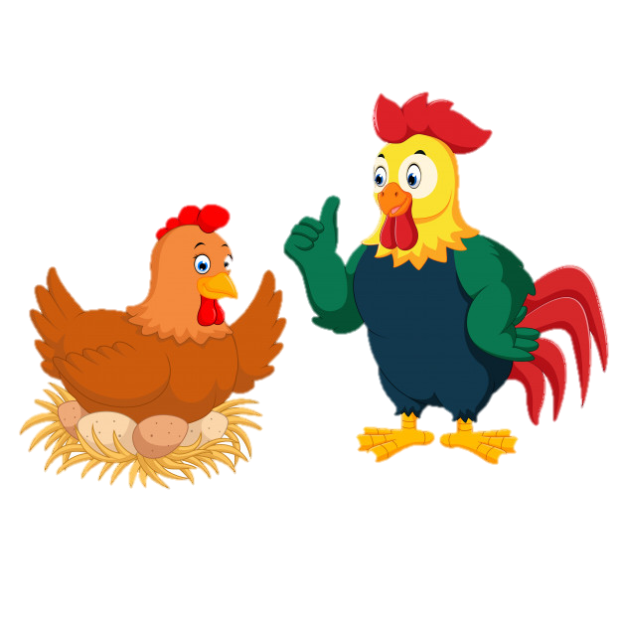

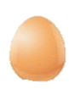


1. Ôn và khởi động nào!
Notes:
Bài giảng thiết kế bởi: Hương Thảo - tranthao121006@gmail.com

Slide 4
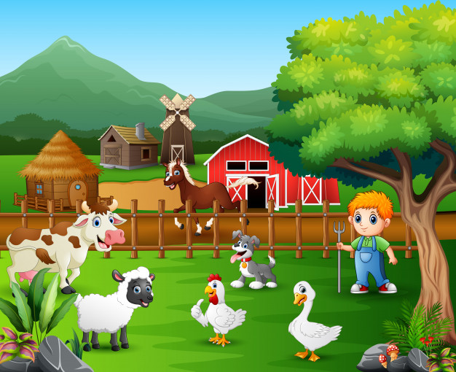




Slide 5



Xin chào các bạn, mình là Mai. Hôm nay mẹ mình đi vắng, mình phải ở nhà giúp mẹ thu hoạch trứng gà. Các bạn hãy giúp mình thu hoạch xong trước khi mẹ về nhé bằng cách trả lời đúng những câu hỏi trong mỗi quả trứng.

Slide 6

Tiết trước các em học bài gì ?
Bài 11: Cái trống trường em

Slide 7
Bài cái trống trường em viết về mùa gì?
Mùa hè

Slide 8
Tiếng trống kêu như thế nào?
Tùng!Tùng!
Tùng !Tùng

Slide 9
Bài
12
Danh sách học sinh

Slide 10


  Tiết 1 + 2

Slide 11



1
Đọc
Notes:
Bài giảng thiết kế bởi: Hương Thảo - tranthao121006@gmail.com

Slide 12
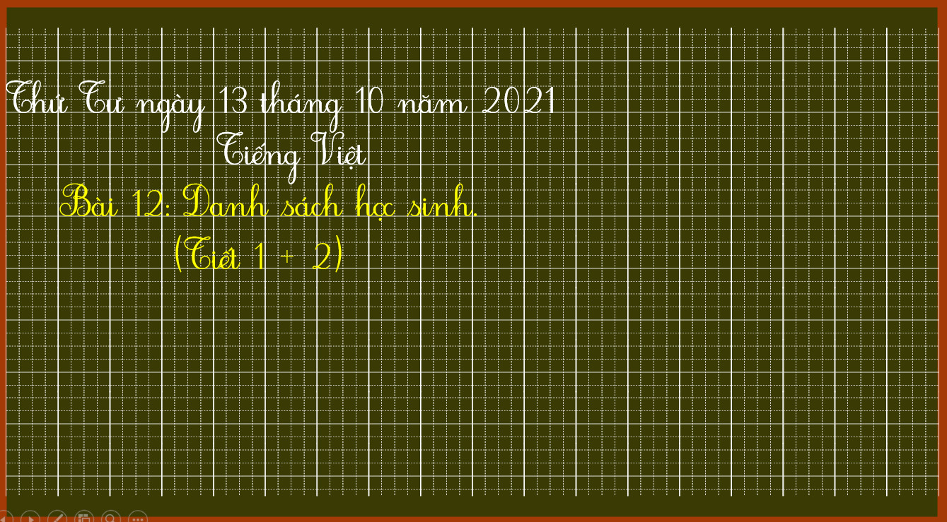

Slide 13
KHỞI ĐỘNG
1. Em đã được đọc bản danh sách học sinh nào dưới đây?
Danh sách học sinh đi tham quan
Danh sách học sinh dự thi vẽ tranh
Danh sách Sao Nhi đồng
TT | Họ và tên | Địa điểm tham quan
1 | Đỗ Khánh An | Lăng Bác
2 | Dương Minh Châu | Lăng Bác
3 | Hà Mạnh Cường | Lăng Bác
4 | Bùi Anh Duy | Lăng Bác
5 | Thiều Gia Hân | Lăng Bác
6 | Đặng Gia Linh | Lăng Bác
TT | Họ và tên | Cuộc thi vẽ tranh
1 | Nguyễn Phương Anh | Hà Nội của em
2 | Trần Thuỳ Chi | Hà Nội của em
3 | Phạm Bạch Dương | Hà Nội của em
4 | Nguyễn Ngọc Hiếu | Bảo vệ môi trường
5 | Trần Linh San | Bảo vệ môi trường
TT | Họ và tên | Sao Nhi đồng
1 | Nguyễn Anh Duy | Sao Chăm chỉ
2 | Đào Nhã Khanh | Sao Chăm chỉ
3 | Nguyễn Văn Tiến | Sao Thật thà
4 | Nguyễn Bảo Uyên | Sao Thật thà
5 | Vũ Trí Vinh | Sao Sạch sẽ
6 | Nguyễn Bảo Yến | Sao Sạch sẽ

Slide 14
KHỞI ĐỘNG
1. Em đã được đọc bản danh sách học sinh nào dưới đây?
Danh sách học sinh đi tham quan
Danh sách học sinh dự thi vẽ tranh
Danh sách Sao Nhi đồng
TT | Họ và tên | Địa điểm tham quan
1 | Đỗ Khánh An | Lăng Bác
2 | Dương Minh Châu | Lăng Bác
3 | Hà Mạnh Cường | Lăng Bác
4 | Bùi Anh Duy | Lăng Bác
5 | Thiều Gia Hân | Lăng Bác
6 | Đặng Gia Linh | Lăng Bác
TT | Họ và tên | Cuộc thi vẽ tranh
1 | Nguyễn Phương Anh | Hà Nội của em
2 | Trần Thuỳ Chi | Hà Nội của em
3 | Phạm Bạch Dương | Hà Nội của em
4 | Nguyễn Ngọc Hiếu | Bảo vệ môi trường
5 | Trần Linh San | Bảo vệ môi trường
TT | Họ và tên | Sao Nhi đồng
1 | Nguyễn Anh Duy | Sao Chăm chỉ
2 | Đào Nhã Khanh | Sao Chăm chỉ
3 | Nguyễn Văn Tiến | Sao Thật thà
4 | Nguyễn Bảo Uyên | Sao Thật thà
5 | Vũ Trí Vinh | Sao Sạch sẽ
6 | Nguyễn Bảo Yến | Sao Sạch sẽ
2. Em biết được thông tin gì khi đọc bản danh sách đó?
+ Tiêu đề : tên của bản danh sách
,các cột dọc của bản danh sách gồm: Số thứ tự -
Họ và tên ..., các hàng ngang.
+ Họ và tên học sinh trong bản danh sách được sắp xếp theo thứ tự bảng chữ cái,...

Slide 15
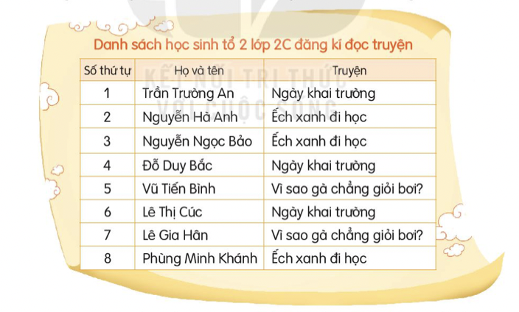
Đọc mẫu
DANH SÁCH HỌC SINH
Hôm nay, chúng tôi được đọc truyện tại lớp. Cô giáo cho chúng tôi đăng ký đọc truyện theo sở thích. Dưới đây là danh sách đăng ký của tổ tôi.
Dựa vào danh sách đăng ký, cô chia lớp thành ba nhóm, mỗi nhóm đọc một truyện. Chúng tôi đọc cho nhau nghe, rồi cùng trao đổi về các nhân vật trong truyện mà nhóm đã chọn.

Slide 16

Luyện đọc câu dài
Chúng tôi đọc cho nhau nghe, rồi cùng trao đổi về các nhân vật trong truyện mà nhóm đã chọn.

Slide 17
Đọc nối tiếp đoạn
DANH SÁCH HỌC SINH
1
Hôm nay, chúng tôi được đọc truyện tại lớp. Cô giáo cho chúng tôi đăng ký đọc truyện theo sở thích. Dưới đây là danh sách đăng ký của tổ tôi.
2
3
Dựa vào danh sách đăng ký, cô chia lớp thành ba nhóm, mỗi nhóm đọc một truyện. Chúng tôi đọc cho nhau nghe, rồi cùng trao đổi về các nhân vật trong truyện mà nhóm đã chọn.

Slide 18


Luyện đọc đoạn sau

Slide 19
Đọc toàn bài
DANH SÁCH HỌC SINH
Hôm nay, chúng tôi được đọc truyện tại lớp. Cô giáo cho chúng tôi đăng ký đọc truyện theo sở thích. Dưới đây là danh sách đăng ký của tổ tôi.
Dựa vào danh sách đăng ký, cô chia lớp thành ba nhóm, mỗi nhóm đọc một truyện. Chúng tôi đọc cho nhau nghe, rồi cùng trao đổi về các nhân vật trong truyện mà nhóm đã chọn.

Slide 20
Tìm hiểu bài

Slide 21
1. Trong bản danh sách, tổ 2 lớp 2C có bao nhiêu bạn?
* Dựa vào đâu mà em biết tổ 2 có 8 bạn?
- Nhìn vào cột số thứ tự sẽ biết được số học sinh trong danh sách
- Tổ 2 lớp 2C có 8 bạn.

Slide 22
3. Những bạn nào đăng kí đọc cùng truyện với bạn ở vị trí số 6?
2. Bạn đứng ở vị trí số 6 đăng kí đọc truyện gì?
- Bạn đứng ở vị trí số 6 đăng kí đọc truyện Ngày khai trường.
- Bạn Trần Trường An, Đỗ Duy Bắc

Slide 23
4. Bản danh sách có tác dụng gì?( Khoanh vào chữ cái trước các ý em cho là đúng)
a. Nhìn vào danh sách, biết được số lượng học sinh.
b. Theo bảng chữ cái, dễ tìm tên người trong danh sách.
c. Biết được thông tin của từng người (ví dụ: tên truyện đăng kí đọc).
d. Giúp học thuộc bảng chữ cái nhanh nhất.

Slide 24
1. Tên học sinh trong bản danh sách được sắp xếp như thế nào?
- Tên học sinh trong bản danh sách được sắp xếp theo thứ tự bảng chữ cái tiếng Việt.
Notes:
GV linh động tổ chức phù hợp với hs của lớp mình dạy

Slide 25
2. Học thuộc bảng chữ cái tiếng Việt.
Số thứ tự | Chữ cái | Số thứ tự | Chữ cái | Số thứ tự | Chữ cái
1 | a | 11 | h | 21 | q
2 | ă | 12 | i | 22 | r
3 | â | 13 | k | 23 | s
4 | b | 14 | l | 24 | t
5 | c | 15 | m | 25 | u
6 | d | 16 | n | 26 | ư
7 | đ | 17 | o | 27 | v
8 | e | 18 | ô | 28 | x
9 | ê | 19 | ơ | 29 | y
10 | g | 20 | p

Slide 26
2. Học thuộc bảng chữ cái tiếng Việt.
Số thứ tự | Chữ cái | Số thứ tự | Chữ cái | Số thứ tự | Chữ cái
1 | a | 11 | h | 21 | q
2 | ă | 12 | i | 22 | r
3 | â | 13 | k | 23 | s
4 | b | 14 | l | 24 | t
5 | c | 15 | m | 25 | u
6 | d | 16 | n | 26 | ư
7 | đ | 17 | o | 27 | v
8 | e | 18 | ô | 28 | x
9 | ê | 19 | ơ | 29 | y
10 | g | 20 | p

Slide 27
2. Học thuộc bảng chữ cái tiếng Việt.
Số thứ tự | Chữ cái | Số thứ tự | Chữ cái | Số thứ tự | Chữ cái
1 | a | 11 | h | 21 | q
2 | ă | 12 | i | 22 | r
3 | â | 13 | k | 23 | s
4 | b | 14 | l | 24 | t
5 | c | 15 | m | 25 | u
6 | d | 16 | n | 26 | ư
7 | đ | 17 | o | 27 | v
8 | e | 18 | ô | 28 | x
9 | ê | 19 | ơ | 29 | y
10 | g | 20 | p

Slide 28















Hẹn gặp lại các bạn ở bài sau nhé
Notes:
Bài giảng thiết kế bởi: Hương Thảo - tranthao121006@gmail.com

